Slide 1


阳光能源集团电子报
2018年第三十期

Slide 2

活下去才是硬道理 —— 03

Slide 3

活下去才是硬道理
7月4日，公司组织召开了2018年第四次全体中层会。这是在5月31日《关于2018年光伏发电有关事项的通知》出台后，集团公司为将《通知》内容如实准确的传达给全体员工，使全公司上下一条心，积极制定应对策略，规划相关工作的有力举措。中层会上，总经理详细解读了《通知》内容，面对未来两年中国光伏市场的新一轮残酷洗牌，经司务会成员认真讨论提出了《集团公司关于开展“怎样活下去”大讨论活动实施方案》。按照方案要求，本月第2-3周，各专业公司、各中心、部门开展全方位自查，查找管理中存在的漏洞，树立当责理念和主人翁意识，与企业共进退。
讨论会上，各单位、部门负责人首先传达了中层会上关于大讨论活动背景和目的，

Slide 4
要求员工们提高思想认识，深刻领会会议精神，充分认识活动的重要意义，以端正的态度、坚定的决心真正找出薄弱环节并及时彻底整改。与会人员均围绕自身岗位实际积极发言、深入讨论。大家表示要从一点一滴做起，从身边小事做起，把工作做到位，树立当责理念和主人翁意识，发挥主观能动性、积极性、创造性，杜绝浪费、降本提效，将公司事当做自家事，不满足于完成领导交办的任务，更要提速增效高质到位，为集团公司早日度过光伏寒冬而不懈努力。
相信通过本次大讨论，全体员工将以昂扬的斗志、拼搏的精神，统一思想、达成共识、苦炼内功、不仅要活下去，更要活得更好，共创阳光辉煌的明天！

Slide 5
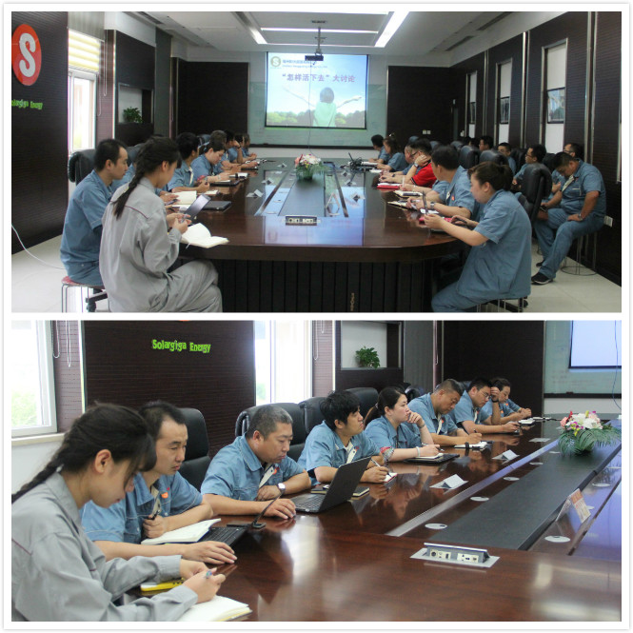
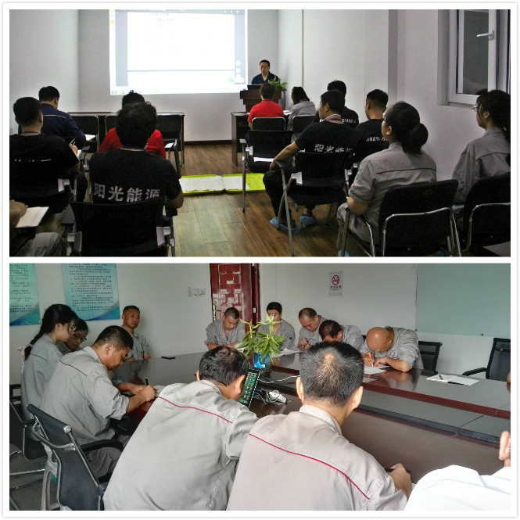

Slide 6
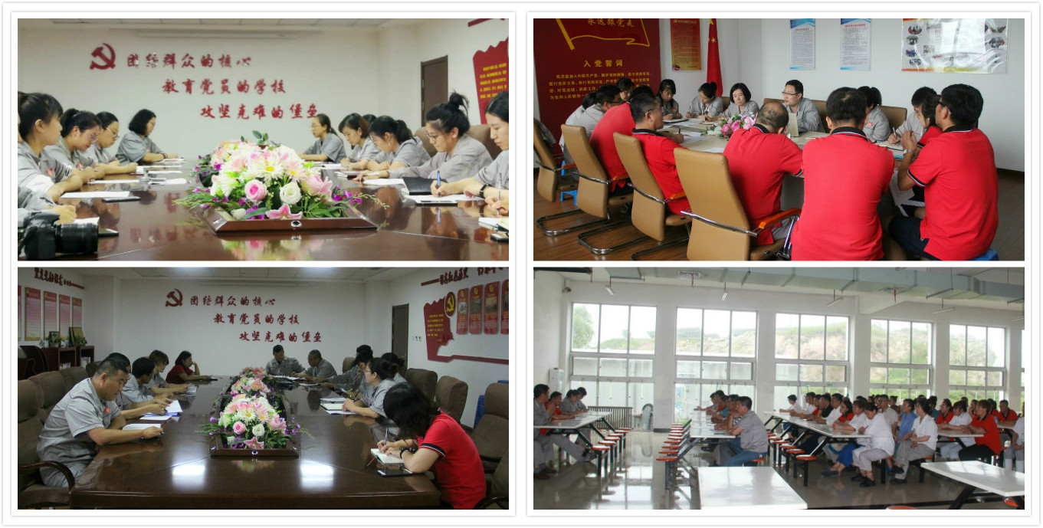

Slide 7

2018-7-24

